Slide 1
Klar til prøve i valgfaget Billedkunst

Slide 2
Denne præsentation handler om Prøven i valgfaget Billedkunst
Præsentationen indeholder et afsnit for lærere og et afsnit for rettet mod elever
På næste slide kan du se, hvilke slides der er til dig som lærer,
og hvilke slides du kan tage udgangspunkt i, når du skal forklare dine elever om prøven

Slide 3
Materialet indeholder følgende
Til lærere (s. 4-15)
Generel information om prøven
Eksempel på en undervisningsbeskrivelse
Eksempel på prøveoplæg
Når du skal være censor
Links til lovgivning, vejledninger, film mv.
Til elever (s. 16-21)
Før prøven
Prøvens forløb
Vurdering

Slide 4
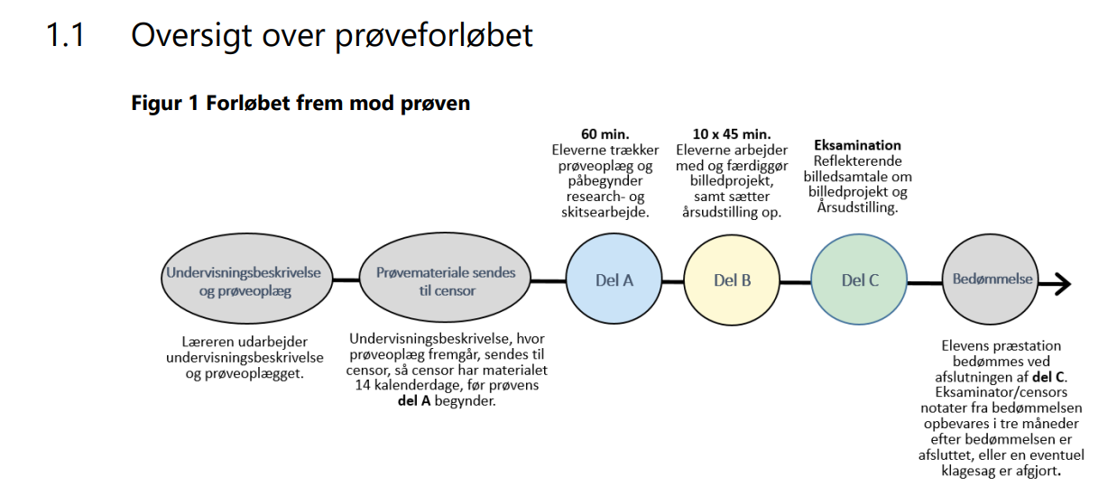
Forløbet frem mod prøven
Prøvevejledningen s. 6
Notes:
Det er vigtigt at have styr på prøvens forløb i god tid forud for prøvens start del A
14 dage forud for del A skal undervisningsbeskrivelsen og prøveoplægget være færdigt og sendes til censor

Slide 5
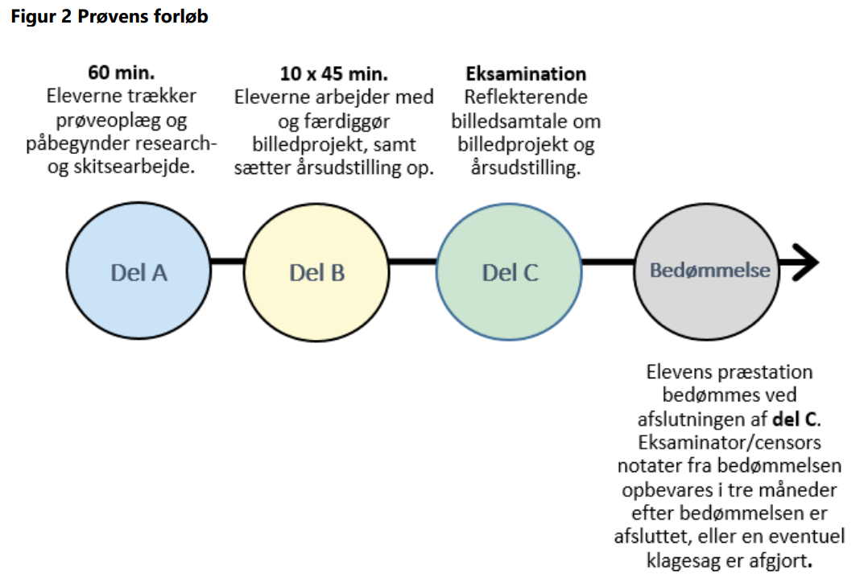
Prøveforløbet
Prøvevejledningen s. 6
Notes:
Prøven går i gang med lodtrækningen i del A

Slide 6
Forløbet frem mod prøven
1. Gruppefacilitering
Eleverne vælger selv, om de vil gå til prøve individuelt eller i gruppe. Du skal hjælpe eleverne med gruppedannelse forud for prøvens start del A
2. Undervisningsbeskrivelse
Beskrivelse af organiseringen af undervisningen
Beskrivelse af undervisningen inden for de tre kompetenceområder evt. med færdigheds- og vidensmål
Undervisningsbeskrivelsen udleveres til eleverne, så de kender grundlaget for prøveoplæggene
3. Prøveoplæg
Består af en lærerdefineret tematisk billedopgave fx med bilag af billeder til inspiration for eleverne
Temaet er ukendt for eleverne, alle elever får det sammen tema
Lodtrækning af udtryksform sammen med den tematiske billedopgave - der skal være mindst fire forskellige udtryksformer at trække imellem
4. Kontakt til censor
Undervisningsbeskrivelse og prøveoplæg sendes til censor senest 14 kalenderdage inden udførelsesfasen
Prøvevejledningen s. 8-9

Slide 7
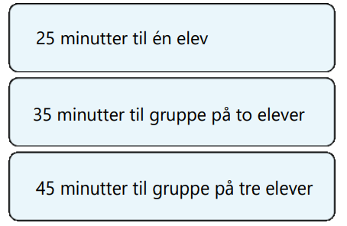
Prøveforløbet
1. Del A: Trækning af prøveoplæg; 60 min
Eleverne trækker prøveoplæg og begynder på research- og skitsearbejdet. Lav evt. en fælles brainstorm over temaet
Gennemgå tidsplanen og kravene til opgaveløsningen herunder procesbeskrivelse og det færdige billedprojekt
2. Del B: 10 lektioner á 45 min
Lærer og ledelse planlægger i samarbejde, hvordan de 10 lektioner fordeles på dage frem mod del C
Eleverne arbejder med deres proces og dokumenterer den
Læreren vejleder eleverne
Eleverne færdiggør deres billedprojekt, de må ikke arbejde videre med billedprojektet efter de 10 lektioner
Eleverne sætter deres årsudstilling op. Årsudstillingen må også sættes op efter del B frem mod del C
3. Del C: Eksamination
Censor er tilstede
En reflekterende billedsamtale om billedprojekt og årsudstilling
Der gives følgende antal minutter til eksaminationen
Karakterfastsættelse er indeholdt i tiden
Prøvevejledningen s. 7

Slide 8
Undervisningsbeskrivelsen
Læreren udarbejder undervisningsbeskrivelsen
Undervisningsbeskrivelsen omfatter oplysninger om undervisningens form og indhold
Udgangspunktet for undervisningsbeskrivelsen er læreren årsplan, og den anvendes som et dynamisk værktøj, der laves sideløbende med den gennemførte undervisning over de to år. Hermed er den opdateret og klar til prøveforløbet
Undervisningsbeskrivelsen skal indeholde
1. De formelle forhold: Skolens og holdets navn, lærer(e), elevantal og –grupper, prøvedatoer
2. Undervisningsforhold: Organisering, form og indhold, kompetenceområder, henvisninger til litteratur, film, links og åben skole aktiviteter
Undervisningsbeskrivelsen skal være overskuelig og samtidigt fyldestgørende for censor
Undervisningsbeskrivelsen er også til eleverne, hvor de får et overblik over undervisningsforløbene og det faglige stof
Censor skal modtage undervisningsbeskrivelsen og prøveoplægget senest 14 kalenderdage før lodtrækning af prøveoplæg (prøvedel A)

Slide 9
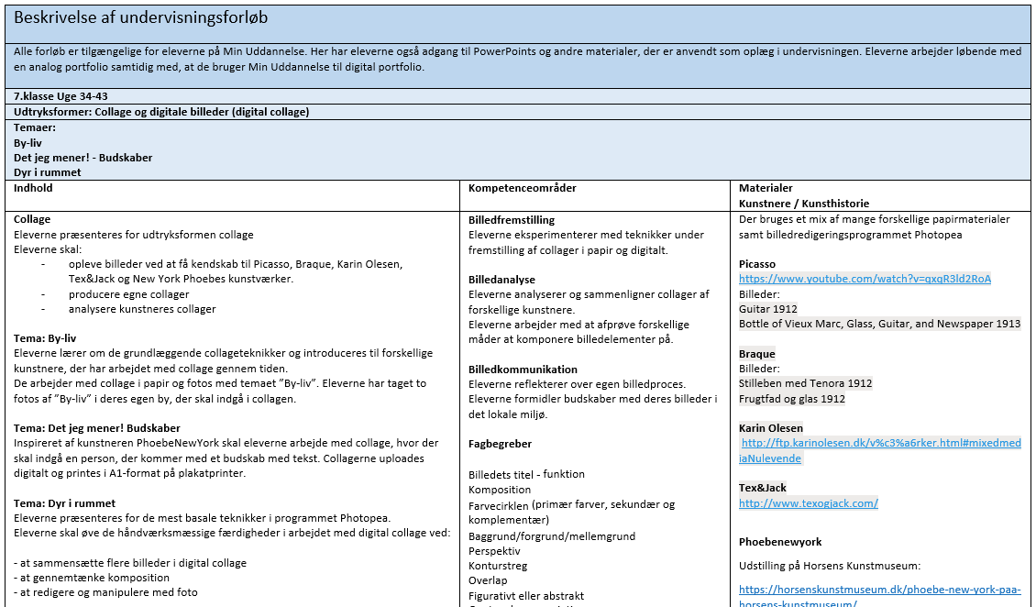
Eksempel: udsnit af en undervisningsbeskrivelse

Slide 10
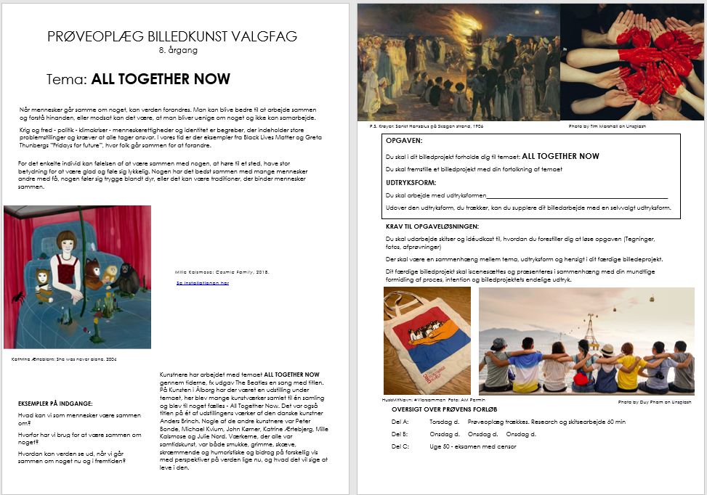
Prøveoplæg - læreren udarbejder prøveoplægget
TEMA:
Læreren definerer et tema til prøveoplægget.
Temaet skal have relevans i forhold til eleverne selv og også i forhold til kulturelle og samfundsmæssige forhold
OPGAVEN:
Opgaven med billedprojektet beskrives og det tydeliggøres, at der skal være sammenhæng mellem tema, udtryksform og hensigt
UDTRYKSFORMER:
Eleverne skal kunne vælge mellem mindst 4 forskellige udtryksformer.
Eleverne kan supplere den lodtrukne udtryksform med en selvvalgt
UDDYBNING AF TEMAET:
Læreren uddyber temaet med en rammesættende tekst. Der kan indsættes billeder og links, eller de kan vedhæftes som bilag
KRAV:
Eleverne skal udarbejder skitser og idéudkast. De skal dokumentere deres proces gennem tegninger, fotos og afprøvninger
OVERSIGT
Lav en kort over prøvens forløb

Slide 11
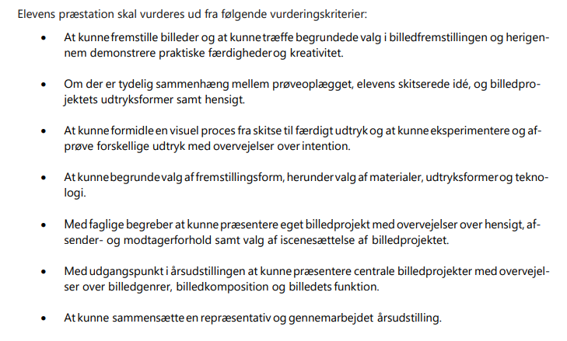
Karakterfastsættelsen sker på baggrund af en samlet vurdering af, i hvilken grad præstationen opfylder de mål, som skal bedømmes efter reglerne for uddannelsen.
Bedømmelse af præstationer og standpunkter skal ske på grundlag af de faglige mål, der er opstillet for det pågældende fag.
Vurderingskriterier
Prøvevejledningen s. 12: Vejledning til folkeskolens prøve i valgfaget billedkunst (obligatorisk prøve i 8. klasse)

Slide 12
Censors rolle:
Du skal måske også ud som censor, og her skal du være opmærksom på din rolle:
Påse, at prøverne er i overensstemmelse med målene og øvrige krav i reglerne om faget
Medvirke til at påse, at prøverne gennemføres i overensstemmelse med de gældende regler
Medvirke til at påse, at eleverne får en ensartet og retfærdig behandling, og at deres præstationer får en pålidelig bedømmelse
Forud for prøven kan du med fordel tage kontakt til læreren for en drøftelse af prøvens gennemførelse og afklaring af eventuelle spørgsmål. På den måde afklares eventuelle tvivlsspørgsmål inden prøvens start.
Under eksaminationen kan du stille uddybende spørgsmål til eleverne. Både du og eksaminator skal tage notater om præstationen og karakterfastsættelsen til brug for skolens leders behandling af eventuelle klagesager. Notaterne skal opbevares i tre måneder efter bedømmelsen er afsluttet, eller en eventuel klagesag er afgjort.
På næste slide kan du se et eksempel på et skema til det.
Prøvevejledningen s. 13

Slide 13
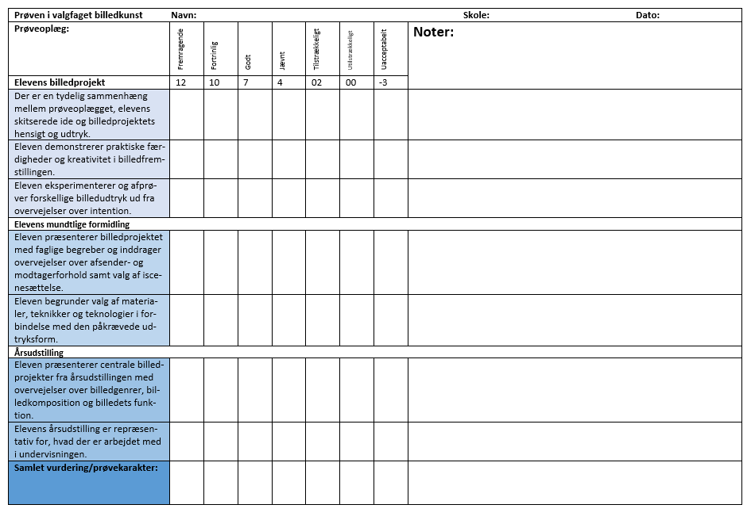
Vurderingsskema til prøven
ET GODT FIF:
Lav et vurderingsskema og print ét skema for hver elev, også når de er i en gruppe. På den måde kan du løbende skrive dine observationer ned og dermed gøre votering og karakterfastsættelsen nemmere

Slide 14
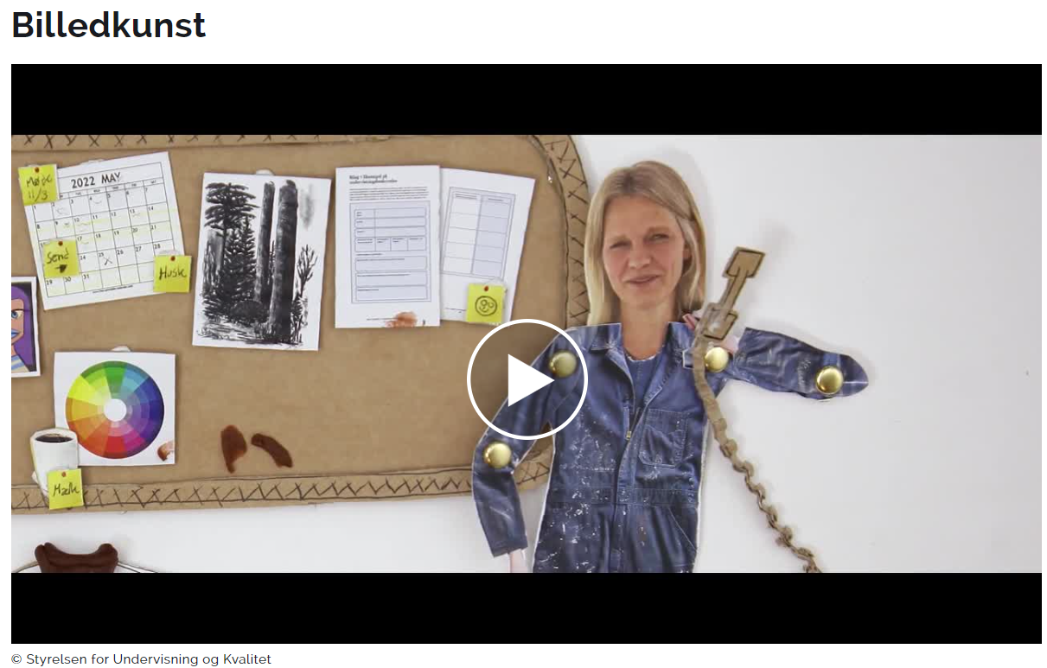
Links
Link til prøvevejledningen:
Prøvevejledninger til folkeskolens prøver | Børne– og Undervisningsministeriet (uvm.dk)
Link til webinar om prøven:
Webinarer om prøvevejledningerne | Børne– og Undervisningsministeriet (uvm.dk)
Kort film om undervisningsbeskrivelsen:
Undervisningsbeskrivelser | emu danmarks læringsportal

Slide 15
Du er velkommen til stille spørgsmål på emu-respons.dk
Har du spørgsmål om fx:
Undervisningen
Fælles Mål
Prøven
www.respons.emu.dk

Slide 16
De følgende slides er målrettet eleverne. De kan bruges som udgangspunkt til at samtale med eleverne om prøven.

Slide 17
Før prøven
I løbet af undervisningen i 7. og 8. klasse
Undervejs i undervisningen kan du lave en logbog eller portfolio
Her du kan lave skitser, noter og sætte billeder ind
Det er en god måde at huske på, hvordan processerne har været, og hvilke tanker du har gjort dig. Du kan også skrive fagbegreber ind, og hvad der har været udfordrende, eller det du har haft succes med
Inden prøven
Du skal finde ud af om du vil gå til prøven alene eller i en gruppe
(Vær opmærksom på, at du ikke altid selv kan bestemme din gruppes sammensætning. Din lærer hjælper med at lave grupper)
Sæt dig godt ind i den undervisningsbeskrivelse, som din lærer har lavet:
Sig til din lærer, hvis der er noget i undervisningsbeskrivelsen, du ikke forstår
Skab dit eget overblik over, hvad I har lavet i undervisningen
Skab din egen orden i dine noter og billeder og se om de passer med undervisningsbeskrivelsen

Slide 18
Prøvens del A: Trækning af prøveoplæg
Prøveoplægget:
Del A varer 60 min
Du/gruppen trækker prøveoplægget. Læs prøveoplægget godt igennem, og vær sikker på, at du forstår opgaven. Her må din lærer gerne hjælpe dig med at forklare og snakke om prøveoplægget.
Tema
Læs prøveoplægget grundigt flere gange og læg mærke til, hvad der bliver fortalt i teksten og kig godt på billeder og links
Lav en brainstorm over temaet: Skriv alt det ned, du kommer til at tænke på
Krav til opgaveløsningen
Du har trukket en udtryksform. Den udtryksform skal du bruge til dit billedprojekt. Du må gerne tilføje en udtryksform, du selv vælger, men det den udtryksform, du har trukket skal være tydelig i dit billedprojekt
Der skal være sammenhæng mellem temaet, udtryksformen og din hensigt med billedprojektet
Idéer og research
Start med at lave en brainstorm over alt, hvad der falder dig ind om emnet
Du kan starte på at researche. Du kan finde kunstnere, kunstretninger, fotos, film og tekster som inspiration
Du kan begynde at lave skitser over dine idéer. Lav mange skitser, så du har noget at vælge mellem
Du kan også eksperimentere med forskelige materialer
Husk at gemme alle tegninger, materialeafprøvninger og billeder, du er blevet inspireret af billeder
Tid og planlægning
Det vil være en god idé, at du (og evt din gruppe) laver en overordnet plan for, hvordan I vil arbejde.
Skriv ned hvilke materialer, du vil arbejde med. Snak med din lærer om I har materialerne på skolen, du må nemlig IKKE selv medbringe materialer
Notes:
Du kan også lave et eksperiment. Det kommer an på, hvordan jeres undervisning har været tilrettelagt og hvad jeres lærer har lagt op til.

Slide 19
Prøvens del B: Arbejde med billedprojekt og årsudstilling
Arbejdet med billedprojektet:
Del B varer 10x45 min (10 lektioner)
Du skal arbejde med dit billedprojekt ud fra din research og dine skitser. Det er godt at eksperimentere med forskellige materialer og udtryk undervejs.
Du skal dokumentere din proces, så husk at tage fotos undervejs og gemme alle skitser og eksperimenter
Du må KUN arbejde på dit produkt i de 10 lektioner. Når prøvedel B slutter, må du ikke arbejde mere på dit billedprojekt
Dit billedprojekt skal være færdigt efter de 10 lektioner. Dit billedprojekt skal blive på skolen ind til prøvedel C
Arbejdet med årsudstillingen
I del B må du også gerne arbejde med at sætte din årsudstilling op
Din årsudstilling skal være repræsentativ, det vil sige, at du skal have billeder med fra hele undervisningen i valgfaget. Der skal både være plane, rumlige og digitale billeder med
Du skal vise, hvordan du har arbejdet med de forskellige temaer i undervisningen.
Du skal også vise, hvordan du har fået dine idéer, og hvordan du har øvet dig på teknikker.
Du skal tage din portfolio/logbog med til årsudstillingen
Notes:
Du kan også lave et eksperiment. Det kommer an på, hvordan jeres undervisning har været tilrettelagt og hvad jeres lærer har lagt op til.

Slide 20
Prøvens del C: Eksaminationen
Prøveafholdelse:
Til del C er der følgende antal minutter
25 minutter til én elev
35 minutter til to elever
45 minutter til tre elever
Til prøven er censor og din lærer tilstede
Prøven er en reflekterende billedsamtale, hvor du præsenterer og fortæller om dit billedprojekt og om din årsudstilling
De sidste minutter vil du blive sendt ud af lokalet, fordi din lærer og censor skal blive enige om, hvilken karaktér du skal have
Den reflekterende samtale:
Du skal fortælle om dine processer med billedprojektet. Det kan være om de overvejelser, du har haft i forhold til temaet, udtryksformen og din billedproces
Du skal fortælle om og vise de eksperimeter, du har lavet, og hvilke valg du har taget ud fra dine skitser undervejs i processen.
Du skal også fortælle om overvejelser i forhold din hensigt med dit billede
I samtalen skal du også præsentere dine billedprojekter i din årsudstilling. Her skal du komme med dine overvejelser over billedgenrer, billedkomposition og billedernes funktion
Notes:
Du kan også lave et eksperiment. Det kommer an på, hvordan jeres undervisning har været tilrettelagt og hvad jeres lærer har lagt op til.

Slide 21
Karakterer og vurdering af din præsentation:
Vurdering af din præstation
Når du er færdig med samtalen med din lærer og censor, skal de bedømme din præstation.
Din karakter er en helhedsbedømmelse. Det betyder, at både dit arbejde med dit billedprojekt og præsentationen af din årsudstilling indgår i bedømmelsen
Det kan være godt at kende til vurderingskriterierne. Det er dem, du bliver vurderet ud fra.
Din lærer og censor taler sammen om, hvor godt du har gjort det i forhold til:
At fremstille billeder og at kunne træffe begrundede valg i billedfremstillingen
At vise praktiske færdigheder og kreativitet.
Om der er tydelig sammenhæng mellem prøveoplægget, din idé, og hensigten med billedet
At kunne præsentere din proces fra skitse til færdigt udtryk
At kunne eksperimentere og afprøve forskellige udtryk
At kunne begrunde valg af fremstillingsform og valg af materialer
At kunne iscenesættelse billedprojektet og årsudstillingen
At kunne formidle overvejelser over billedgenrer, billedkompositioner og billeders funktion
Det er vigtigt, at du kan forklare, hvorfor noget måske ikke er gået helt så godt, som du ønskede. Det behøver ikke trække ned i din karakter, hvis dit billedprojekt ikke helt lykkes. Men hvis du ikke kan forklare hvorfor, det ikke gik så godt, så vil det trække ned i din karakter.
Notes:
Du kan også lave et eksperiment. Det kommer an på, hvordan jeres undervisning har været tilrettelagt og hvad jeres lærer har lagt op til.

Slide 22
Pjece om at gå til prøve:
Her er et link til en pjece,
hvor du kan læse mere om at gå til prøve.
Når du skal til prøve
Notes:
Du kan også lave et eksperiment. Det kommer an på, hvordan jeres undervisning har været tilrettelagt og hvad jeres lærer har lagt op til.

